Slide 1

Variabler, Operatorer og Expressions

Slide 2
Program
08:30 — Velkomst praktisk, slides
08:50 — Igang med øvelser i grupper
10:00 — Pause
10:15 — Øvelser fortsat
11:30 — Opsamling og forberedelse til næste gang

Slide 3
Hvad vi skal gennemgå i dag
- Hvad er:
- Variabler
- Operatorer
- Expressions

Slide 4
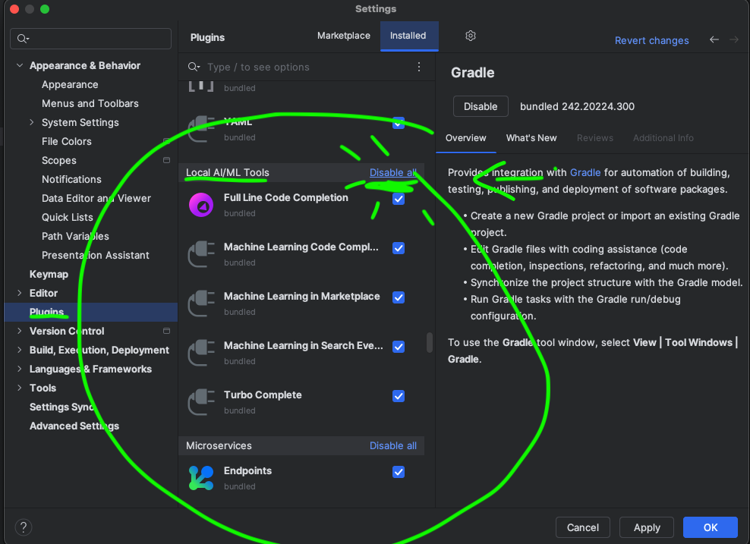

Slide 5
Variabel = beholder af en værdi
int x = 22;

Slide 6
Operator
= symbol der udfører udregning
3 + 5;

Slide 7
Expression = Simpel værdi eller sæt af operatorer der producerer en værdi
3 + 5;

Slide 8
Variabels
For at danne en variable, skriver man :
først navnet på ens variable,
derefter skriver man et lighedstegn =
følgende med værdien man gerne vil definere ens variable med.
x er en variabel.
= kaldes en tildelingsoperator (assignment operator).
Den tildeler værdien på højre side til variablen til venstre.

Slide 9
Variabels
int x = 22;
Type
Name
Value

Slide 10
Variabels
For at et program kan arbejde med data, er computeren nødt til at reservere en del af hukommelsen til arbejdet.
Variablen skal have et navn, så det er muligt at henvise til den.
En variabel kan grundlæggende bruges på tre måder:
Den kan erklæres, hvilket betyder at der allokeres plads i hukommelsen samt gives et navn og en datatype.
Den kan tildeles en værdi.
Dens værdi kan anvendes.

Slide 11
Hvad er en datatype?
•En datatype er en klassificering af hvilken typer data man har at gøre med.
•Primitive Data Typer:
•boolean, som kan antage to sandhedsværdier, True for sandt, og False for falsk.
•int, som repræsenterer heltal, fx -1, 2, 44, 42, 69
•float, som er decimaltal, fx -1.12, 3.1415, 1.4423, 2/3
•Reference Data Type:
•string, som er et stykke tekst, fx ”Se mor! Jeg koder i JAVA!” eller ”Jeg er 25 år gammel”

Slide 12
Hvad er en datatype?
Primitive Data Type
boolean
Numeric Type
Integral Type
Floating-Point Type
byte
short
int
long
char
float
double

Slide 13
Primitive Type | Memory Size | Default Value | Range
boolean | 8 bits | false | true or false
byte | 8 bits, signed integer | 0 | from -128 to 127
char | 16 bits, unicode character | \u0000 or code point u | 0 to 65535 inclusive
short | 16 bits, signed integer | 0 | from -32,768 to 32,767
int | 32 bits, signed integer | 0 | from -2,147,483,648 to 2,147,483,647
long | 64 bits, signed integer | 0 | 64 bits, signed integer
float | 32 bit, IEE 754, floating-point value | 0.0 | 6 to 7 decimal digits
double | 64 bit, IEE 754 | 0.0 | 15 to 16 decimal digits

Slide 14
Naming convention
Variable navne må kun indeholde bogstaver, tal eller underscore_
Variable er ”case-sensitive”, dvs TALLET_fem og tallet_fem er to forskellige variabler.
Variabel navne skal være beskrivende.
Hvis du har flere ord, kan du adskille ordene med en understregning, eller bruge camelCase.
Ingen tomme mellemrum!

Slide 15
Variabel Typer
4
2.5
‘a’
‘hello’
myInt
myDouble
myChar
myString

Slide 16
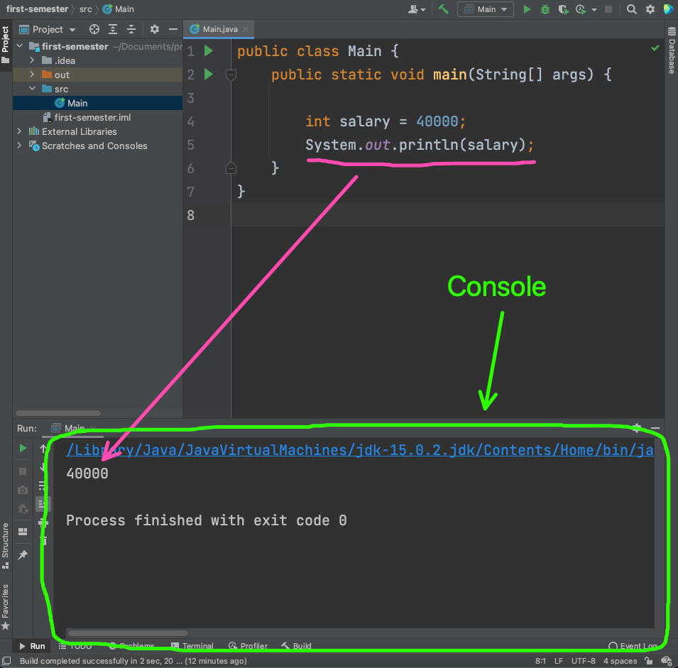
Printe Variabler
int salary = 400000;
System.out.println(salary);

Slide 17
Kode Kommentar
En tekstlinje som starter med //
Computeren ikke kan oversætte det. (hoppe over)
Det gør det nemmere for en selv og andre at huske: hvordan koden virker, hvad ens kode betyder.
Til at udkommentere ens kode, hvis det f.eks. ikke skal bruges på nuværende tidspunkt, men måske senere.
Hvad man mangler at programmere, hvilke fejl der er.
hvad mangler der i koden.
Java Comments (w3schools.com)

Slide 18
final
final String name = "Nynne";
name = "Dorte"; // Java throws an error!!

Slide 19
Operators & Expressions
An expression is a simple value or a set of operations that produce a value.
3 + 5;

Slide 20
Operators & Expressions
An expression is a simple value or a set of operations that produce a value.
+ - Addition
- - Subtraction
* - Multiplication
/ - Division
% - Modulus

Slide 21
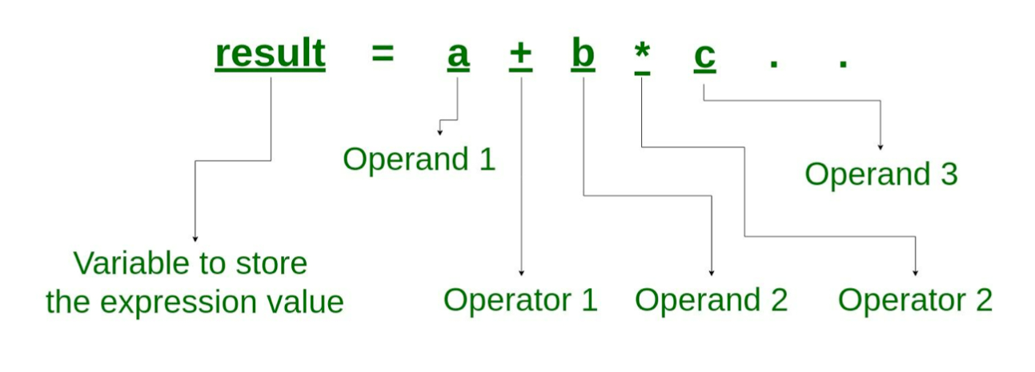
Mere komplekse Expressions
result = 3 * 5 / 5 + 1
// will this java code run??

Slide 22
Rækkefølge på operations
ORDER OF OPERATIONS
(), [], {} Parentheses, brackets, braces
√, X^{i} Exponents, Radicals
X, ÷ Multiplication, Division
+, — Addition, Subtraction

Slide 23
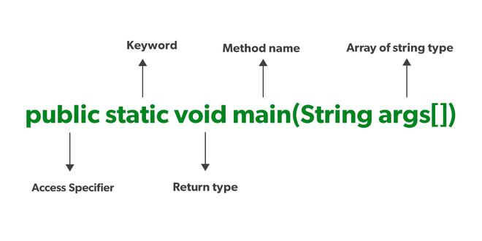
main
public = access modifier gør metoden tilgængelig overalt i din application
static = sørger for at gøre din metode til en class method i stedet for en instance method - uden at du behøver instanciere den først
void = metoden må ikke returnere noget - andet en void
main() = giver programmet et start punkt, kan ikke udføres uden

Slide 24
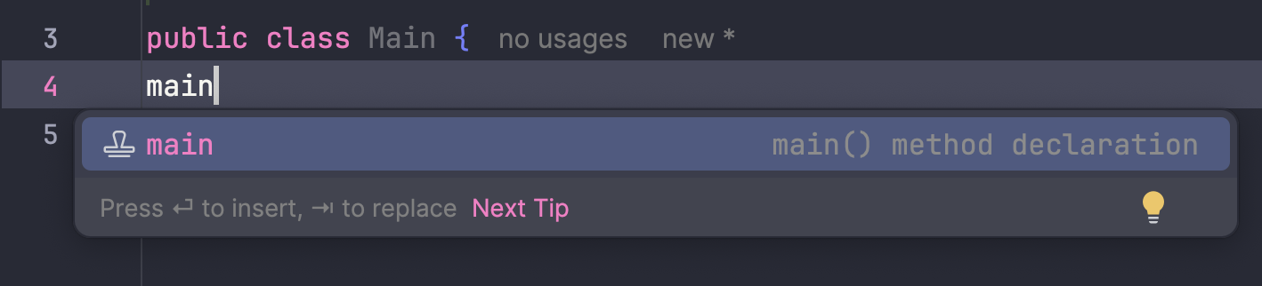
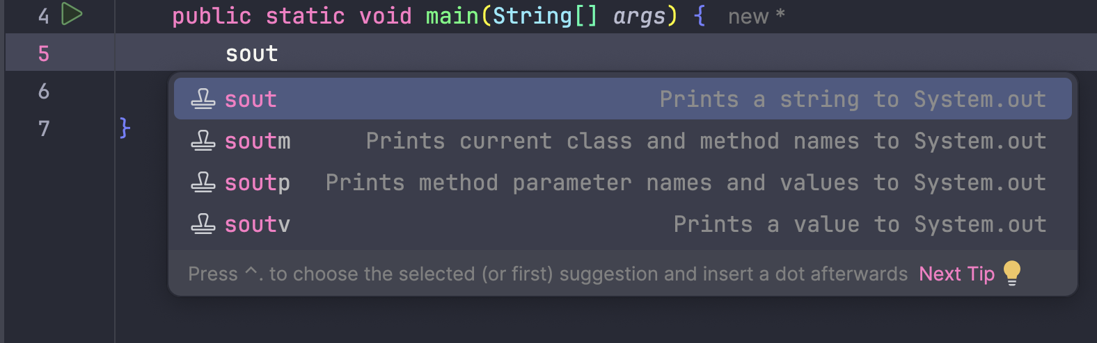
Shortcuts
main giver public static void main
sout giver System.out.println();

